Slide 1
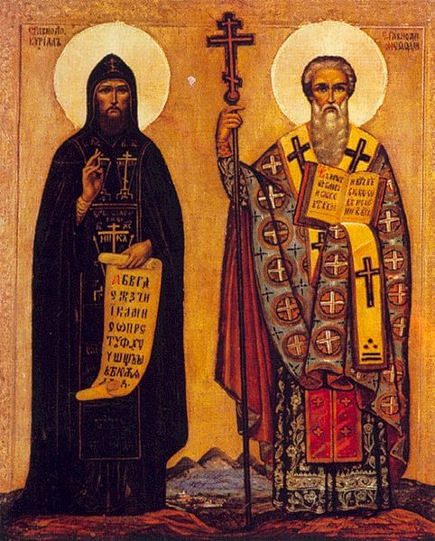
Кирилл и Мефодий
.

Slide 2
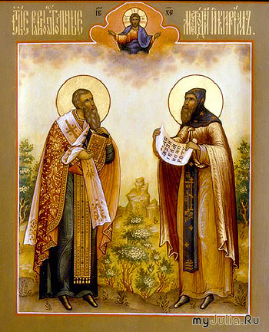
"И будет славить Русь родная
Святых апостолов славян"

Slide 3
I страница
«Вначале было слово…»
Кирилл и Мефодий, славянские просветители, создатели славянской азбуки, проповедники христианства, первые переводчики богослужебных книг с греческого на славянский язык. Кирилл (до принятия монашества в 869 - Константин) ( 827 - 14.02.869 ) и его старший брат Мефодий ( 815 - 06.04.885 ) родились в г. Солуни в семье военачальника.
Мать мальчиков была гречанкой, а отец – болгарином, поэтому с детства у них было два родных языка – греческий и славянский. Характеры братьев были очень схожи. Оба много читали, любили учиться.
Кирилл и Мефодий

Slide 4
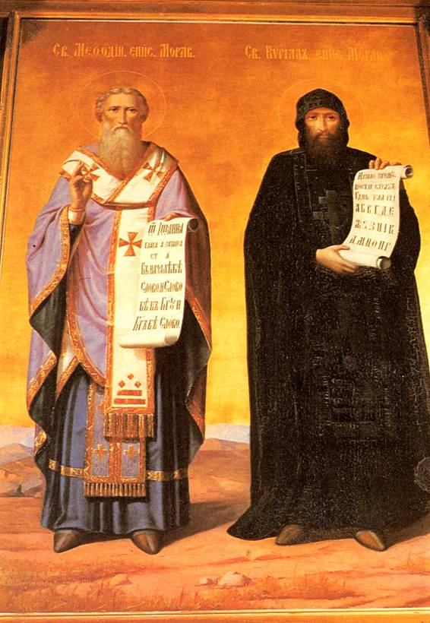
Святые братья Кирилл и Мефодий, просветители славян.
В 863-866 годах братья были посланы в Великую Моравию, чтобы изложить христианское учение на понятном славянам языке. Великие учители перевели книги Священного писания, положив в основу восточно-болгарские диалекты, и создали особую азбуку – глаголицу - для своих текстов.
Деятельность Кирилла и Мефодия имела общеславянское значение, оказала влияние на формирование многих славянских литературных языков.

Slide 5
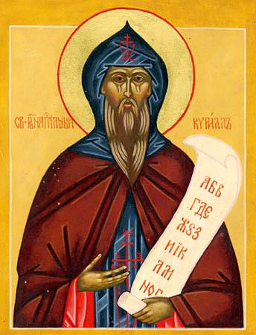
Святой равноапостольный Кирилл
Когда Константину было 7 лет, он увидел вещий сон: «Отец собрал всех красивых девушек Солуни и приказал избрать одну из них в жёны. Осмотрев всех, Константин выбрал прекраснейшую; её звали София (по-гречески мудрость)». Так ещё в детстве он обручился с мудростью: для него знания, книги стали смыслом всей жизни. Константин получил блестящее образование при императорском дворе в столице Византиии – Константинополе. Быстро изучил грамматику, арифметику, геометрию, астрономию, музыку, знал 22 языка. Интерес к наукам, упорство в учении, трудолюбие – всё это сделало его одним из самых образованных людей Византии. Не случайно его за великую мудрость прозвали Философом.
Святой равноапостольный Кирилл (827 - 869),
по прозвищу Философ, учитель Словенский.

Slide 6
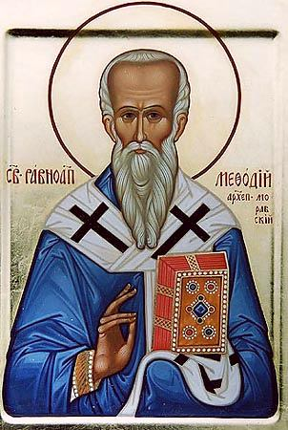
Святой равноапостольный Мефодий
Мефодий рано поступил на военную службу. 10 лет был управителем одной из населённых славянами областей. Около 852 года он принял монашеский постриг, отказавшись от сана архиепископа, стал игуменом монастыря. Полихрон на азиатском берегу Мраморного моря. В Моравии его на два с половиной года заточили в темницу, в лютый мороз возили волоком по снегу. Просветитель не отрекся от служения славянам, а в 874 году был освобожден Иоанном VIII и восстановлен в правах епископства. Папа Иоанн VIII запретил Мефодию совершать Литургию на славянском языке, но Мефодий, посетив в 880 Рим, добился отмены запрета. В 882-884 жил в Византии. В середине 884 Мефодий вернулся в Моравию и занимался переводом Библии на славянский язык.
Мефодий Моравский

Slide 7
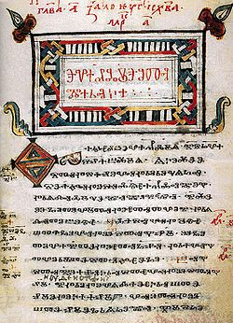
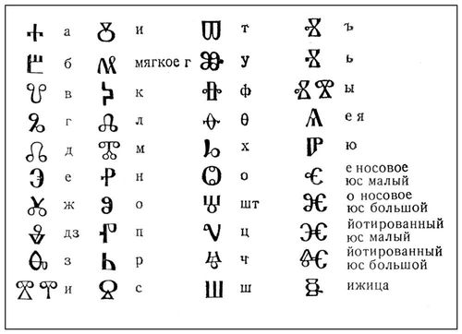
Глаголица
Глаго́лица — одна из первых (наряду с кириллицей) славянских азбук. Предполагается, что именно глаголицу создал славянский просветитель св. Константин (Кирилл) Философ для записи церковных текстов на славянском языке.

Slide 8
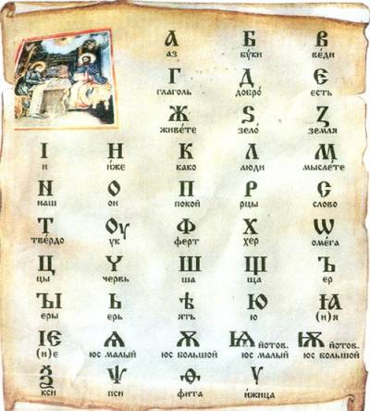
Кириллица
Старославянская азбука была составлена ученым Кириллом и его братом Мефодием по просьбе моравских князей. Она так и называется - кириллица. Это славянская азбука, в ней 43 буквы, (19 гласных). Каждая имеет своё название, похожее на обычные слова: А - аз, Б – буки, В - веди, Г – глаголь, Д – добро, Ж – живете, З - земля и так далее. Азбука – само название образовано от названия двух первых букв. На Руси кириллица получила распространение после принятия христианства (988г.) Славянский алфавит оказался прекрасно приспособленным к точной передаче звуков древнерусского языка. Эта азбука положена в основу нашего алфавита.

Slide 9
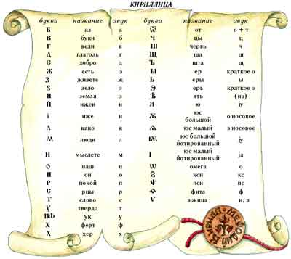

Slide 10
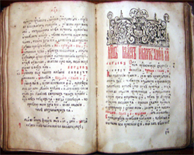
Начало славянского летописания.
В 863 году зазвучало слово Божие в моравских городах и селениях на родном, славянском языке, создавались письмена, светские книги. Началось славянское летописание.
Всю свою жизнь солоунские братья посвятили учению, знаниям, служению славянам. Они не придавали особого значения ни богатству, ни почестям, ни славе, ни карьере.
Младший, Константин, много читал, размышлял, писал проповеди, а старший, Мефодий, был больше организатором. Константин переводил с греческого и латинского на славянский, писал, создав азбуку, по-славянски, Мефодий – «издавал» книги, руководил школой учеников.
Константину не суждено было вернуться на Родину. Когда они приехали в Рим, он тяжело заболел, принял постриг, получил имя Кирилл и через несколько часов скончался. С этим именем он и остался жить в светлой памяти потомков. Похоронен в Риме.

Slide 11
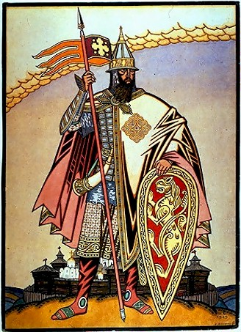
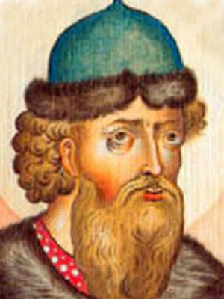
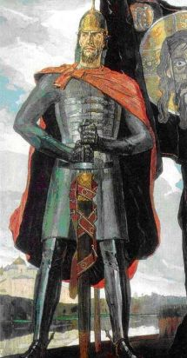
Распространение письменности на Руси
В Древней Руси почитали грамоту и книги. Учёные-историки и археологи считают, что общее количество рукописных книг до XIV века было примерно 100 тысяч экземпляров. После принятия христианства на Руси – в 988 году – письменность начала распространяться быстрее. Богослужебные книги были переведены на старославянский язык. Русские переписчики переписывали эти книги, добавляя в них черты родного языка. Так постепенно создавался древнерусский литературный язык, появились произведения древнерусских авторов, (к сожалению, часто безымянных) – «Слово о полку Игореве», «Поучение Владимира Мономаха», «Житие Александра Невского» и многие другие.

Slide 12
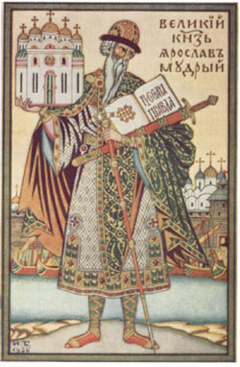
Ярослав Мудрый
Великий князь Ярослав «книги любил, читал их часто и ночью и днём. И собрал писцов многих и переводили они с греческого на славянский язык и написали они книг множество»
(летопись 1037 года)
Среди этих книг были летописи, написанные монахами, старыми и молодыми, светскими людьми, это «жития», исторические песни, «поучения», «послания».
Ярослав Мудрый

Slide 13
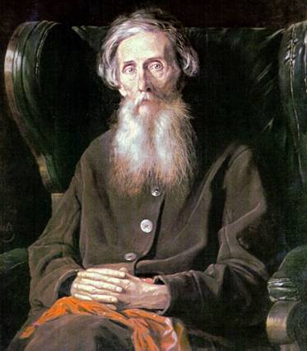
«Азбуку учат во всю избу кричат»
(В.И.Даль «Толковый словарь живого великорусского языка»)
В Древней Руси учебников ещё не было, обучение шло по церковным книгам, приходилось заучивать наизусть огромные тексты-псалмы – поучительные песнопения. Названия букв заучивались наизусть. При обучении чтению сначала назывались буквы первого слога, затем произносился этот слог; потом назывались буквы второго слога, и произносился второй слог и так далее, и только после этого слоги складывались в целое слово, например КНИГА:
како, наш, иже – КНИ, глаголь, аз – ГА.
Вот так было трудно учиться грамоте.
В.И.Даль

Slide 14
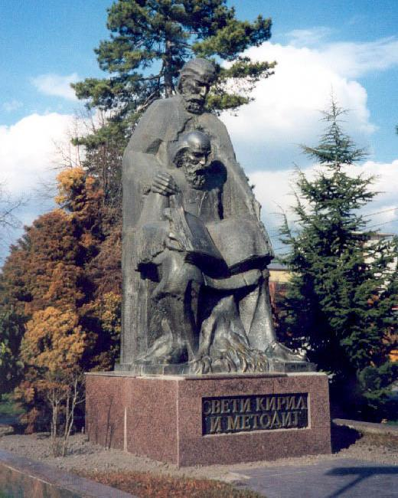
IV страница
«Возрождение славянского праздника»
Уже в IX – X веках на родине Кирилла и Мефодия стали зарождаться первые традиции прославления и почитания создателей славянской письменности. Но скоро римская церковь стала выступать против славянского языка, называя его варварским. Несмотря на это, имена Кирилла и Мефодия продолжали жить среди славянского народа, а в середине XIV века официально их причислили к святым.
В России было по-иному. Память славян-просветителей праздновалась уже в XI веке, здесь никогда их не считали еретиками, то есть безбожниками. Но всё же это больше интересовало только учёных. Широкие празднества славянского слова начались в России в начале 60-х годов прошлого века.
Македония Охрид Памятник Кириллу и Мефодию

Slide 15
Москва. Славянская площадь
В праздник славянской письменности 24 мая 1992 года в Москве на Славянской площади состоялось торжественное открытие памятника святым Кириллу и Мефодию работы скульптора Клыкова Вячеслава Михайловича.

Slide 16
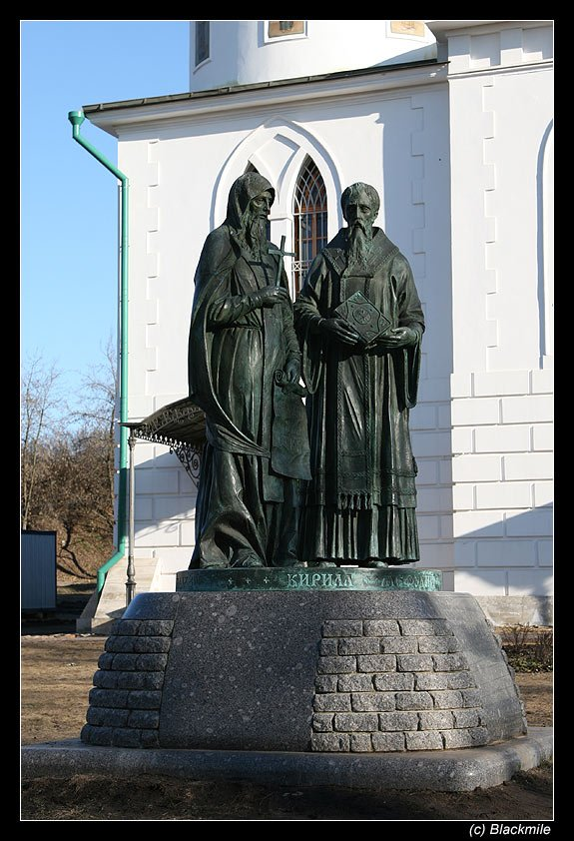
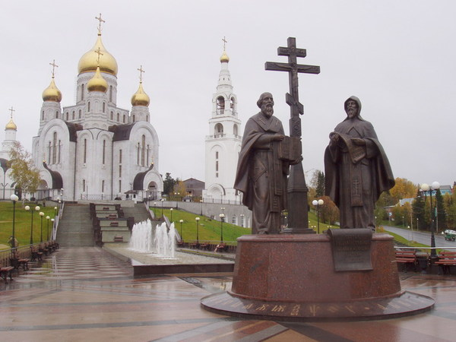
Дмитров
Ханты - Мансийск
Памятник Святым равноапостальным Кириллу и Мефодию и Храм Воскресения Христова.
Автор памятника Александр Рукавишников

Slide 17
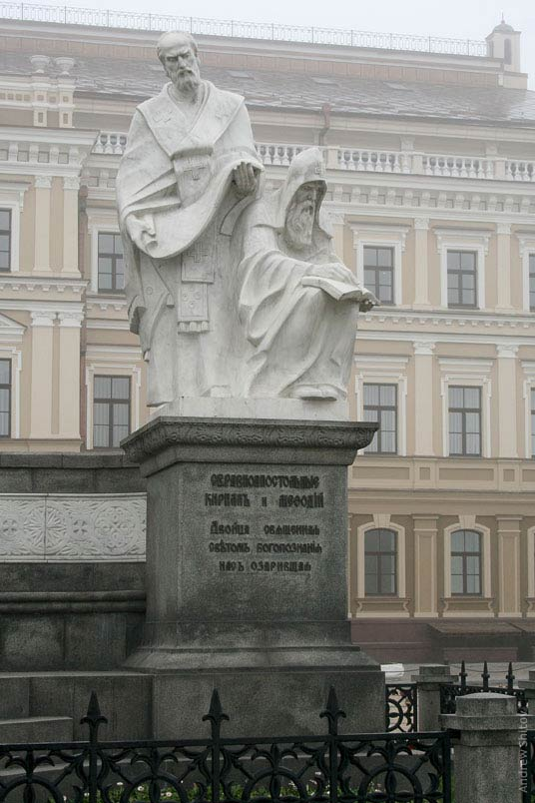
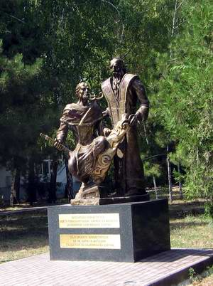
Киев
Одесса

Slide 18
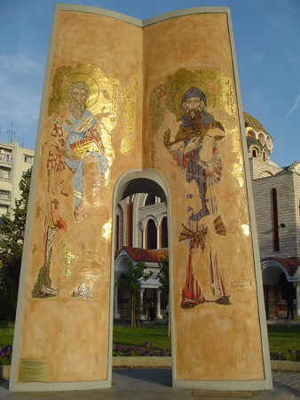
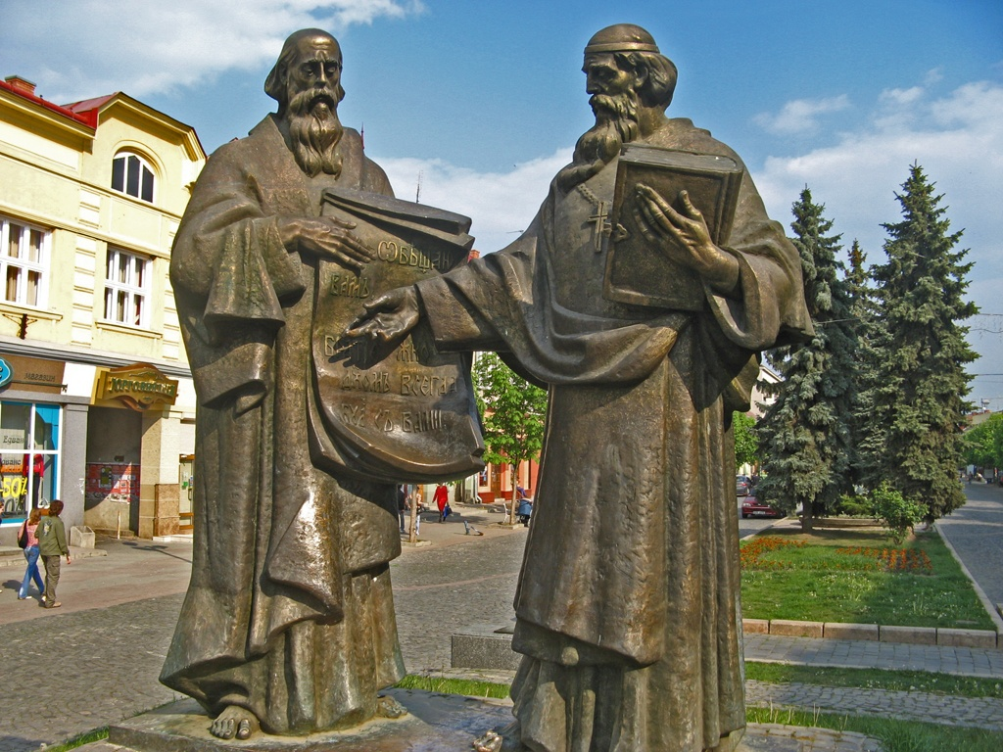
Солоники
Мукачево

Slide 19
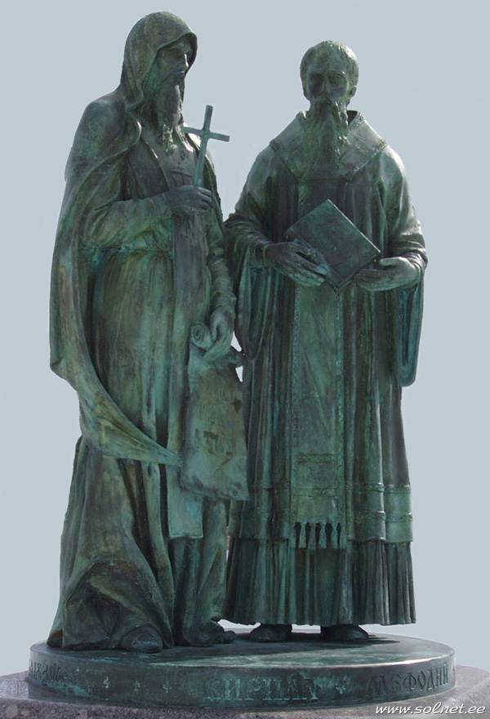
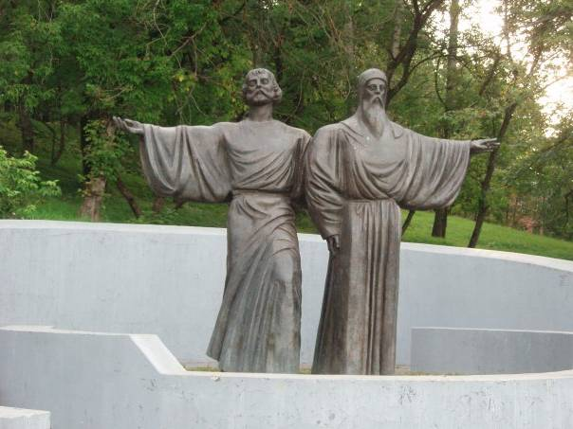
Саратов
Челябинск
Памятник Кириллу и Мефодию открыт 23 мая 2009 года. Скульптор Александр Рожников

Slide 20
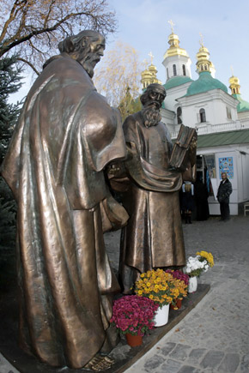
На территории Киево-Печерской лавры, близ Дальних пещер, установили памятник создателям славянской азбуки Кириллу и Мефодию.

Slide 21
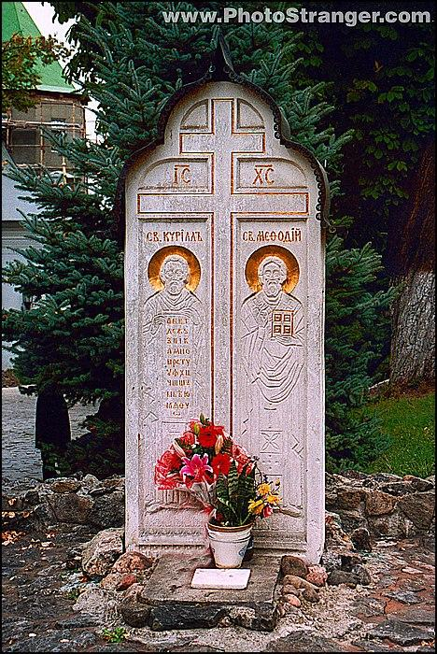
Праздник в честь Кирилла и Мефодия — государственный праздник в России (с 1991 года), Болгарии, Чехии, Словакии и Республике Македонии. В России, Болгарии и Республике Македонии праздник отмечается 24 мая; в России и Болгарии он носит имя День славянской культуры и письменности, в Македонии — День Святых Кирилла и Мефодия. В Чехии и Словакии праздник отмечается 5 июля.
Памятник Святым Кириллу и Мефодию

Slide 22
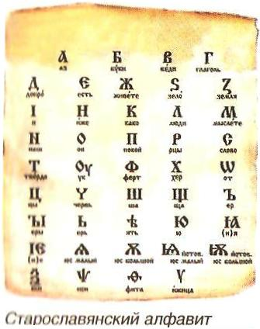
Спасибо за внимание!

